Slide 1
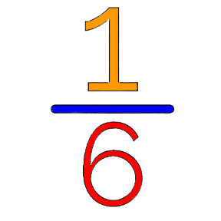
РАЗЛОМЦИ
ОСМИНА, ТРЕЋИНА, ШЕСТИНА, ДЕВЕТИНА, СЕДМИНА

Slide 2
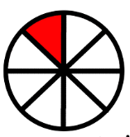
ОСМИНА
А
осмина дужи
D
M
осмина круга
осмина квадрата
Осмину једног цијелог добијамо дијељењем на осам једнаких дијелова.
Једну осмину записујемо: $\frac{1}{8}$ , а читамо: ЈЕДНА ОСМИНА.

Slide 3
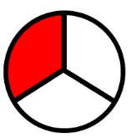
ТРЕЋИНА
А
трећина дужи
D
M
трећина круга
трећина троугла
Трећину једног цијелог добијамо дијељењем на три једнака дијела.
Једну трећину записујемо: $\frac{1}{3}$ , а читамо: ЈЕДНА ТРЕЋИНА.

Slide 4
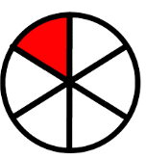
ШЕСТИНА
А
шестина дужи
D
M
шестина круга
шестина квадрата
Шестину једног цијелог добијамо дијељењем на шест једнаких дијелова.
Једну шестину записујемо: $\frac{1}{6}$ , а читамо: ЈЕДНА ШЕСТИНА.

Slide 5
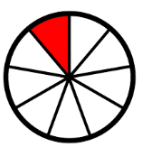
ДЕВЕТИНА
А
деветина дужи
D
M
деветина круга
деветина квадрата
Деветину једног цијелог добијамо дијељењем на девет једнаких дијелова.
Једну деветину записујемо: $\frac{1}{9}$ , а читамо: ЈЕДНА ДЕВЕТИНА.

Slide 6
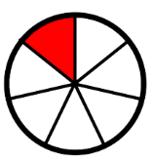
СЕДМИНА
А
седмина дужи
D
M
седмина круга
седмина квадрата
Седмину једног цијелог добијамо дијељењем на седам једнаких дијелова.
Једну седмину записујемо: $\frac{1}{7}$ , а читамо: ЈЕДНА СЕДМИНА.

Slide 7
Примјер:
$\frac{1}{8}$ од 48 је 6, јер је 48 : 8 = 6; $\frac{1}{7}$ од 140 је 20, јер је 140 : 7 = 20.
Колико је:
а) $\frac{1}{8}$ од 24? __; б) $\frac{1}{6}$ од 54? __; в) $\frac{1}{3}$ од 18? __; г) $\frac{1}{9}$ од 63? __;
3
9
6
7

Slide 8
2. Упореди разломке користећи знакове =, <, > (4. задатак у уџбенику, 135. страна).
а) 1 $\frac{1}{3}$
$\frac{1}{3}$ $\frac{1}{6}$
$\frac{1}{6}$ $\frac{1}{9}$
$\frac{1}{9}$ $\frac{1}{7}$
>
б) $\frac{1}{3}$ $\frac{1}{9}$
$\frac{1}{6}$ $\frac{1}{7}$
$\frac{1}{7}$ $\frac{1}{3}$
$\frac{1}{9}$ 1
>
>
>
>
<
<
<
в) Поређај низ разломака: $\frac{1}{3}$ , $\frac{1}{7}$ , $\frac{1}{6}$ , $\frac{1}{9}$
од најмањег:
- од највећег:
$\frac{1}{9}$ , $\frac{1}{7}$ , $\frac{1}{6}$ , $\frac{1}{3}$
$\frac{1}{3}$ , $\frac{1}{6}$ , $\frac{1}{7}$ , $\frac{1}{9}$

Slide 9
3. Од 720 радника $\frac{1}{8}$ чине омладинци. Колико је осталих?
(9. задатак у уџбенику, 134. страна)
720 – ( 720 : 8 ) = 720 – 90 = 630
Осталих радника је 630.

Slide 10
4. Вук је уштедио 108 КМ. За $\frac{1}{6}$ уштеђевине је купио књигу, а за $\frac{1}{9}$ уштеђевине биоскопске улазнице. Колика је цијена књиге, а колика улазница?
Књига: 108 КМ : 6 = 18 КМ
Улазнице: 108 КМ : 9 = 12 КМ
Цијена књиге је 18 КМ, а улазница 12 КМ.

Slide 11
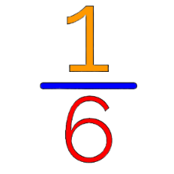
ЗАДАЦИ ЗА САМОСТАЛАН РАД:
Уради у уџбенику 5. задатак на стр. 134 и 3. задатак на стр. 135.

